Slide 1
CHỦ ĐỀ 1. NGUYÊN TỬ - NGUYÊN TỐ HOÁ HỌC – SƠ LƯỢC VỀ BẢNG TUẦN HOÀN CÁC NGUYỀN TỐ HOÁ HỌC

Slide 2
BÀI 2. NGUYÊN TỬ
I. Mô hình nguyên tử Rutherford – Bohr:

Slide 3
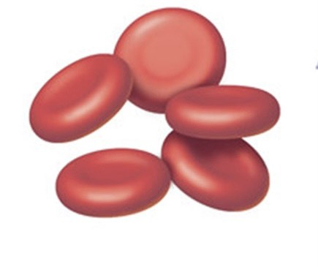
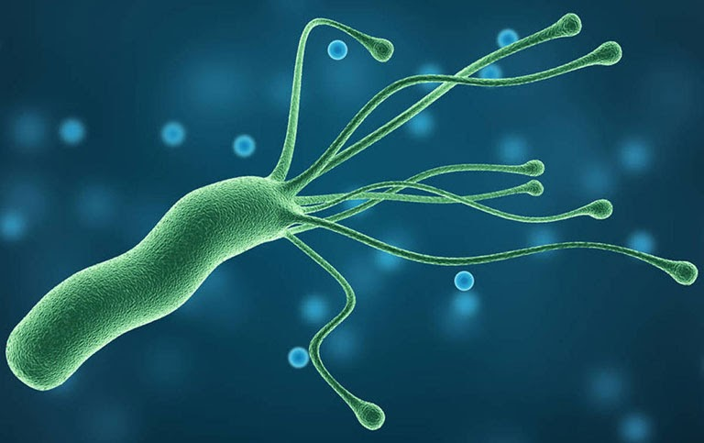
Ruột bút chì 0,5 mm
Hạt bụi trong không khí
5 x 10⁻⁶ – 1 000 x 10⁻⁶ m
Hình 2.1
Tế bào máu 10⁻⁵ m có độ phóng đại 1000 lần
Vi khuẩn 10 ⁻⁶ có độ phóng đại x 30 000 lần
Những đối tượng nào trong Hình 2.1 ta có thể quan sát bằng mắt thường? Bằng kính lúp? Bằng kính hiển vi?

Slide 4
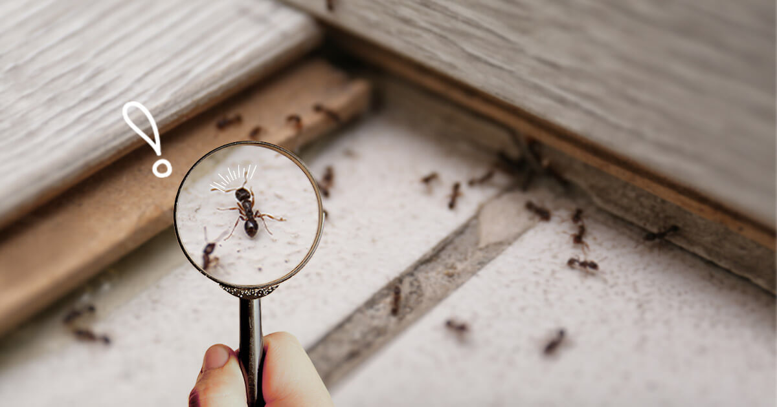
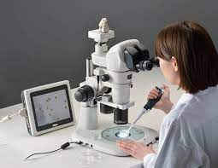
Kính lúp: quan sát đối tượng mắt thường có thể thấy nhưng rất khó quan sát.
Kính hiển vi: để quan sát đối tượng mà mắt thường không thể nhìn thấy.

Slide 5
Mắt thường
Kính lúp
Ruột bút chì 0,5 mm
Hạt bụi trong không khí
5 x 10⁻⁶ – 1 000 x 10⁻⁶ m
Kính hiển vi:
Kính hiển vi:
Tế bào máu 10⁻⁵ m có độ phóng đại 1000 lần
Vi khuẩn 10 ⁻⁶ có độ phóng đại x 30 000 lần

Slide 6
Quan sát Hình 2.2, em hãy cho biết khí oxygen, sắt và than chì có đặc điểm chung gì về cấu tạo?
Các chất được cấu tạo từ những quả cầu liên kết với nhau

Slide 7
Các chất được tạo nên từ những hạt vô cùng nhỏ gọi là nguyên tử.
Cầu Long Biên

Slide 8
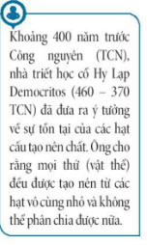
Nhà triết học cổ Hy Lạp Democritos(460-370 TCN).

Slide 9
BÀI 2. NGUYÊN TỬ
I. Mô hình nguyên tử Rutherford – Bohr:
- Nguyên tử có kích thước vô cùng nhỏ tạo nên các chất.

Slide 10
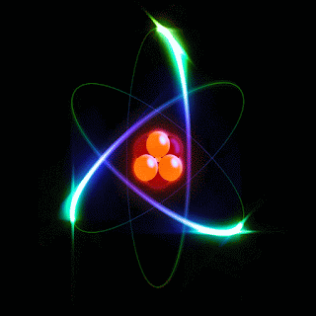
Khái quát về mô hình nguyên tử

Slide 11
Mô hình Rutherford
Theo Rutherford - Bohr, nguyên tử
được cấu tạo như thế nào?
Hình 2.4. Mô hình nguyên tử của Rutherford

Slide 12
Mô hình Rutherford – Bohr
Electron
Hạt nhân
Hình 2.4. Mô hình nguyên tử của Rutherford

Slide 13
Electron
- Nguyên tử gồm :
Hạt nhân
+ Vỏ:
tạo bởi một hay nhiều electron (kí hiệu là e), mang điện tích âm, mỗi e mang 1 đơn vị điện tích âm, quy ước -1
+ Hạt nhân:
chứa các hạt proton (kí hiệu là p) mang điện tích dương, mỗi p mang 1 đơn vị điện tích dương, quy ước +1

Slide 14
Có trị số bằng nhau nhưng trái dấu
+
-
Số p = Số e
Trong hạt nhân nguyên tử, điện tích hạt nhân bằng tổng điện tích của các hạt proton trong nguyên tử, số đơn vị điện tích hạt nhân bằng số proton của nguyên tử.

Slide 15
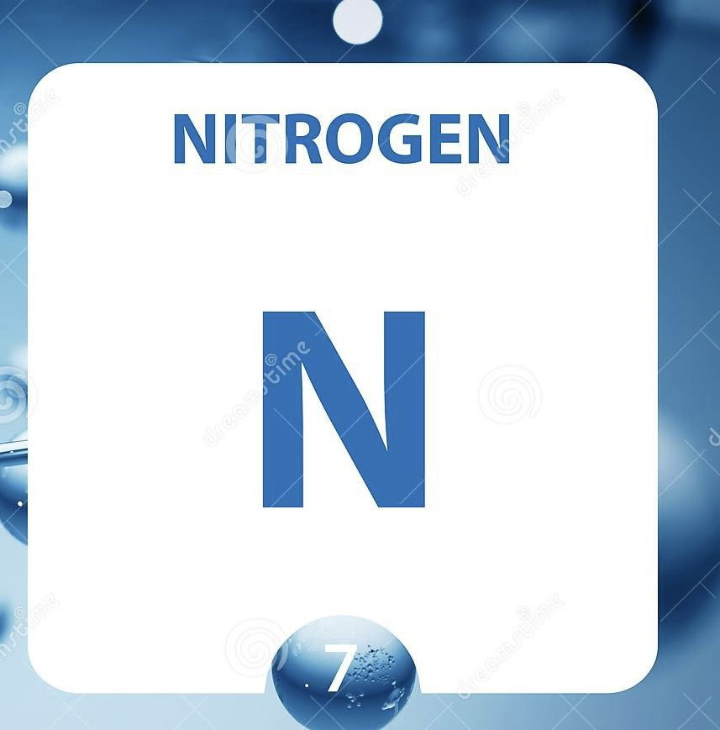
Ví dụ
7p
Điện tích hạt nhân
Số đơn vị điện tích hạt nhân
+7
7

Slide 16
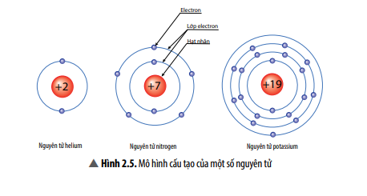
Giải
Quan sát Hình 2.5, hãy cho biết nguyên tử nitrogen và potassium có bao nhiêu:
a. điện tích hạt nhân nguyên tử.
b. lớp electron.
c. electron trên mỗi lớp
 | Nguyên tử nitrogen | Nguyên tử potassium
Điện tích hạt nhân nguyên tử
Lớp electron
Electron trên mỗi lớp
+7
+19
2
4
2/ 5
2/8/8/1

Slide 17
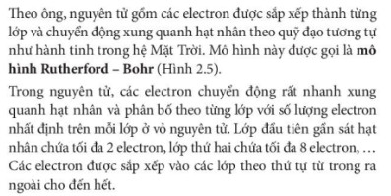

Slide 18
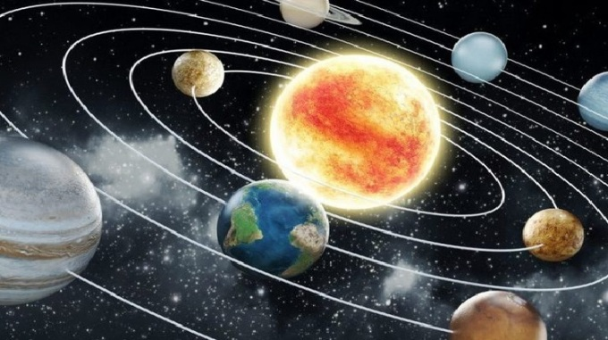
Dựa trên mô hình Rutherford theo Niels Bohr

Slide 19
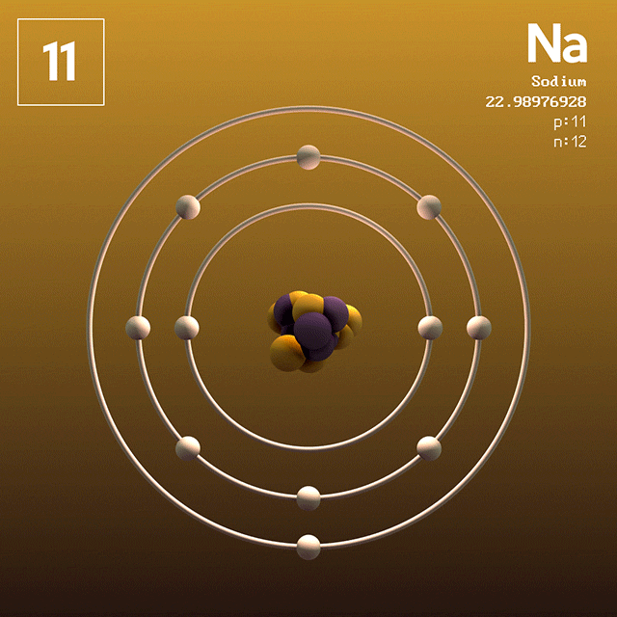
Hạt neutron
Tại sao các nguyên tử trung hoà về điện?

Slide 20
Nguyên tử có sự trung hòa về điện là vì: - Nguyên tử được cấu tạo bởi vỏ (các electron) mang điện tích âm và hạt nhân (các proton) mang điện tích dương và nơtron không mang điện tích. - Ngoài ra, điện tích của các hạt electron và các hạt nơtron có cùng trị số.

Slide 21
BÀI 2. NGUYÊN TỬ
I. Mô hình nguyên tử Rutherford – Bohr:
- Nguyên tử có kích thước vô cùng nhỏ tạo nên các chất.
* Khái quát về mô hình nguyên tử Rutherford – Bohr
- Trong nguyên tử, các electron ở vỏ được sắp xếp thành từng lớp và chuyển động xung quanh hạt nhân theo những quỹ đạo tương tự như các hành tinh quay quanh Mặt Trời.
- Nguyên tử trung hòa về điện: Trong nguyên tử, số proton bằng số electron.

Slide 23
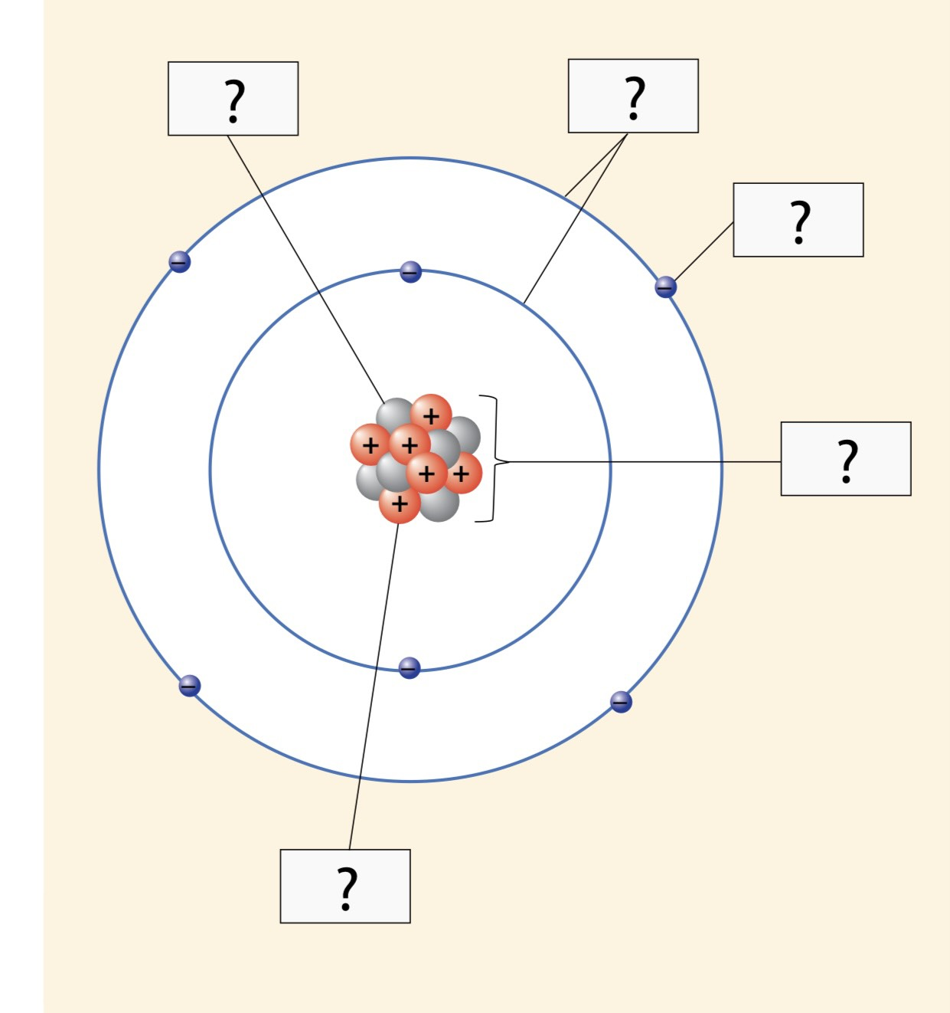
LUYỆN TẬP
Cho biết các thành phần cấu tạo nên nguyên tử trong hình minh hoạ sau:
neutron
vỏ electron
electron
Hạt nhân
proton

Slide 24
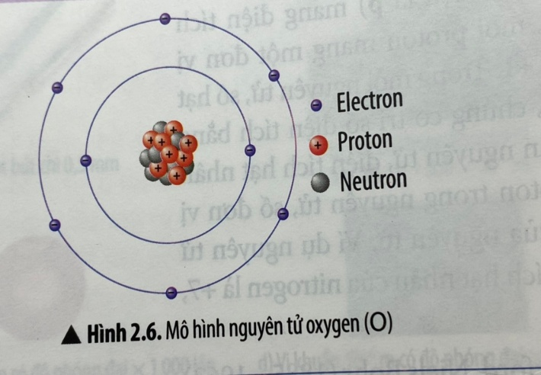
Quan sát Hình 2.6, hãy hoàn thành bảng sau:
Số đơn vị điện tích hạt nhân | Số proton | Số electron trong nguyên tử | Số electron ở lớp ngoài cùng
? | ? | ? | ?
+8
8
8
6
Để lớp electron ngoài cùng của nguyên tử oxygen có đủ số electron tối đa thì cần thêm bao nhiêu electron?
2 electron lớp ngài cùng

Slide 25
BÀI 2. NGUYÊN TỬ
I. Mô hình nguyên tử Rutherford – Bohr:
- Nguyên tử có kích thước vô cùng nhỏ tạo nên các chất.
* Khái quát về mô hình nguyên tử Rutherford – Bohr
- Trong nguyên tử, các electron ở vỏ được sắp xếp thành từng lớp và chuyển động xung quanh hạt nhân theo những quỹ đạo tương tự như các hành tinh quay quanh Mặt Trời.
- Nguyên tử trung hòa về điện: Trong nguyên tử, số proton bằng số electron.
II. Khối lượng nguyên tử:

Slide 26
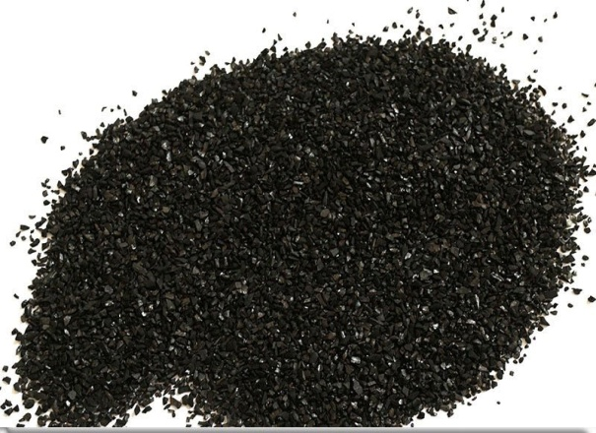
2. KHỐI LƯỢNG NGUYÊN TỬ:
Chứa 50 x 10²¹ (Năm mươi nghìn tỉ tỉ) Nguyên tử Carbon
Khối lượng 1 nguyên tử C = 1,9926 x 10⁻²³ gam
1g Carbon
Khối lượng nguyên tử = m(p) + m(e) + m(n)

Slide 27
Vì sao người ta thường sử dụng amu làm đơn vị khối lượng nguyên tử?
khối lượng nguyên tử rất nhỏ, nên đo bằng đơn vị amu
1 amu = ? g
1 amu = 1,6605 x 10⁻²⁴ gam

Slide 28
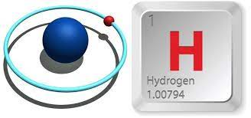
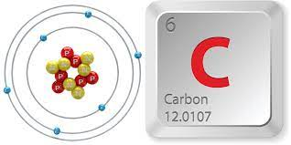
m (p) = m(n) = 1amu
m (e) = 0,00055 amu(rất nhỏ)
Khối lượng hạt nhân là khối lượng của nguyên tử
Có 1p trong hạt nhân
Khối lượng nguyên tử = 1amu
Có 6p và 6n trong hạt nhân
Khối lượng nguyên tử là: 6 amu + 6 amu = 12 amu

Slide 29
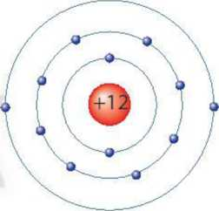
Quan sát mô hình dưới đây, cho biết số proton, số electron và xác định khối lượng nguyên tử magnesium (biết số neutron bằng 12).
Số p = 12, số e = 12
Khối lượng nguyên tử:
12 amu + 12amu = 24 amu
Mô hình nguyên tử magnesium (Mg)

Slide 30
BÀI 2. NGUYÊN TỬ
I. Mô hình nguyên tử Rutherford – Bohr:
- Nguyên tử có kích thước vô cùng nhỏ tạo nên các chất.
* Khái quát về mô hình nguyên tử Rutherford – Bohr
- Trong nguyên tử, các electron ở vỏ được sắp xếp thành từng lớp và chuyển động xung quanh hạt nhân theo những quỹ đạo tương tự như các hành tinh quay quanh Mặt Trời.
- Nguyên tử trung hòa về điện: Trong nguyên tử, số proton bằng số electron.
II. Khối lượng nguyên tử:
- Khối lượng nguyên tử là khối lượng của một nguyên tử (rất nhỏ), được tính theo đơn vị quốc tế amu.
- 1 amu = 1,6605 x 10⁻²⁴ gam
- Khối lượng 1 nguyên tử C = 1,9926 x 10⁻²³ gam= 12 amu
III. Vận dụng:

Slide 31
Bài 1/17. Em hãy điền vào chỗ trống các từ, cụm từ thích hợp sau để được câu hoàn chỉnh:
chuyển động | các electron | hạt nhân | điện tích dương | trung hòa về điện
vỏ nguyên tử | điện tích âm | vô cùng nhỏ | sắp xếp
Nguyên tử là hạt ….(1) và …(2)….. Theo Rutherford - Bohr, nguyên tử có cấu tạo gồm 2 phần là …..(3)….. (mang …(4)….và …(5)… tạo bởi …(6)… mang …(7)…). Trong nguyên tử, các electron …(8) …. xung quanh hạt nhân và ..(9)… thành từng lớp.

Slide 32
vô cùng nhỏ;
trung hoà về điện;
hạt nhân;
điện tích dương;
lớp vỏ;
electron;
điện tích âm;
chuyển động;
sắp xếp.

Slide 33
BÀI 2. NGUYÊN TỬ
I Mô hình nguyên tử Rutherford - Bohr
II. Khối lượng nguyên tử:
III. Vận dụng
Bài 1/17 SGK
Bài 2/17 SGK
vô cùng nhỏ;
trung hoà về điện;
hạt nhân;
điện tích dương;
lớp vỏ;
electron;
điện tích âm;
chuyển động;
sắp xếp.

Slide 34
Vì sao nói khối lượng hạt nhân được coi là khối lượng nguyên tử?
Vì Proton và neutron có cùng khối lượng (gần bằng 1 amu), còn electron có khối lượng rất bé (chỉ bằng khoảng 0,00055 amu), nhỏ hơn rất nhiều lần so với khối lượng của proton và neutron. Do đó, ta có thể xem khối lượng của hạt nhân là khối lượng của nguyên tử.

Slide 35
BÀI 2. NGUYÊN TỬ
I Mô hình nguyên tử Rutherford - Bohr
II. Khối lượng nguyên tử:
III. Vận dụng:
Bài 1/17 SGK
Bài 2/17 SGK
vô cùng nhỏ;
trung hoà về điện;
hạt nhân;
điện tích dương;
lớp vỏ;
electron;
điện tích âm;
chuyển động;
sắp xếp.
Vì Proton và neutron có cùng khối
lượng (gần bằng 1 amu), còn
electron có khối lượng rất bé (chỉ
bằng khoảng 0,00055 amu), nhỏ
hơn rất nhiều lần so với khối lượng
của proton và neutron. Do đó, ta có
thể xem khối lượng của hạt nhân là
khối lượng của nguyên tử.

Slide 36
LUYỆN TẬP
TÍNH SỐ HẠT CƠ BẢN TRONG NGUYÊN TỬ
Kiến thức cần nhớ:
Điện tích:
p: +
e: -
n: không mang điện
Trong 1 nguyên tử, số p = số e
Số hạt mang điện: p + e ( bằng 2p)
Số hạt không mang điện: n
Số khối A = p + n
Tổng số hạt trong nguyên tử = p + e + n = 2p + n

Slide 37
Ví dụ 1: Xác định số hạt cơ bản p, n, e của các nguyên tử trong các trường hợp sau:
a) Tổng số hạt là 34. Số hạt mang điện nhiều hơn số hạt không mang điện là 10.
b) Tổng số hạt là 40. Số hạt không mang điện nhiều hơn số hạt mang điện dương là 1 hạt.
c) Tổng số hạt là 36. Số hạt mang điện gấp đôi số hạt không mang điện.
d) Tổng số hạt là 52. Số hạt không mang điện bằng 1,06 lần số hạt mang điện âm.
Vẽ cấu tạo các nguyên tử trên.

Slide 38
Bài 1: Nguyên tử A có tổng số hạt là 52, trong đó số hạt mang điện nhiều hơn số hạt không mang điện là 16. Tính số hạt từng loại.
Bài 2: Nguyên tử B có tổng số hạt là 28. Số hạt không mang điện chiếm 35,7%. Tính số p, n , e.

Slide 40
HƯỚNG DẪN VỀ NHÀ
- Học bài.
- Làm bài tập SBT.
- Xem và chuẩn bị bài 3 SGK Tr18.

